Slide 1
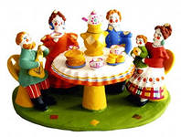
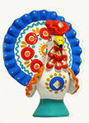

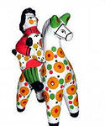
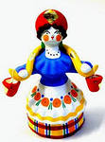
Дымковская игрушка
Автор проекта:
Шафикова Аннель Мунавировна

Slide 2
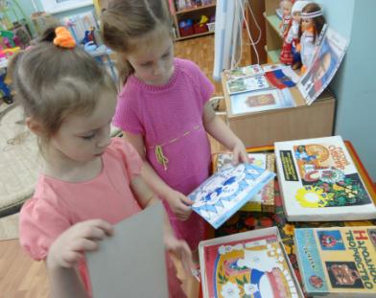
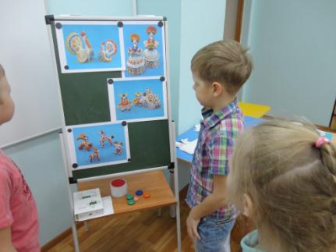
Актуальность
У детей возник вопрос – чем играли дети в давние времена, из чего делали игрушки и какими они были? Это обусловило выбор темы проекта.
В связи с технологичностью современного мира стали забываться народные промыслы и ремесла, и мы решили начать знакомство детей с Дымковской игрушки.

Slide 3
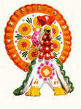
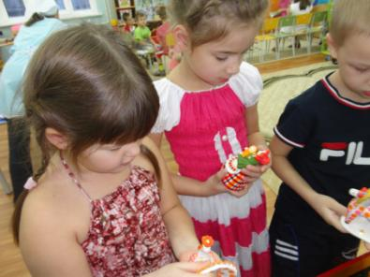

Цель проекта
Обогатить и систематизировать знания детей о дымковских игрушках.
Научиться делать дымковские игрушки своими руками.

Slide 4
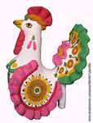
Задачи
Сформировать представления детей о дымковской игрушке;
Обогатить предметно-развивающее пространство по данной тематике;
Формировать умение создавать игрушки из глины и расписывать их, выделяя элементы данной росписи;
Развивать эстетическое восприятие, чувство цвета, творческие способности, мелкую моторику кистей рук, самостоятельность;
Воспитывать любовь к искусству народных мастеров;
Привлечь родителей к созданию развивающего пространства в группе по данной теме и к совместной творческой деятельности с детьми.

Slide 5
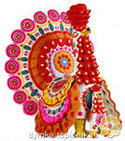
Паспорт проекта
Тип проекта: Информационно- творческий
Участники: Дети старшей группы, родители, воспитатели
Продолжительность проекта: среднесрочный (6 недель)

Slide 6
Образовательные области:
Художественное творчество - развитие навыков создания детьми образов по мотивам дымковских игрушек;
Социализация – приобщение к традициям русской культуры, народным промыслам, создание игрового макета «Дымковская слобода»;
Познание – систематизация и обогащение знаний детей о истории и технологии создания дымковской игрушки;
Коммуникация - развитие навыков общения во время подготовки и создания творческих работ со сверстниками, родственниками и сотрудниками детского сада.

Slide 7
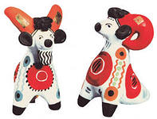
Этапы реализации проекта
Подготовительный этап:
Поиск информации, наглядного материала.
Разработка перспективного плана по реализации проекта.
Подборка конспектов образовательной деятельности, сценариев игр, викторин;
Разработка и проведение диагностического теста
Анкетирование родителей.
Консультация для родителей «Богатства дымковских мастеров»

Slide 8
Основной этап:
Беседа
Чтение художественной литературы
Экскурсия
Формы работы
Интегрированные занятия
Рассматривание
Игры

Slide 9
иллюстраций дымковских игрушек;
презентаций о работе вятских мастеров;
обследование игрушек : барыни, коня, мужика, козла, медведя, петуха, курочек, уточек и других;
иллюстраций с элементами дымковской росписи;
иллюстраций поэтапной работы по созданию росписи;
презентаций о других народных промыслах
Рассматривание:

Slide 10
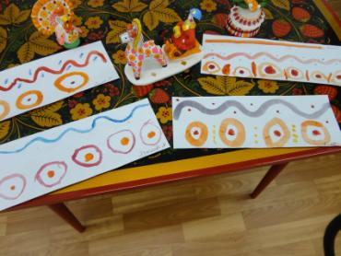
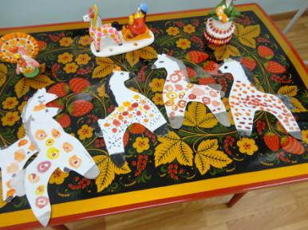
Интегрированные занятия
Рисование: «Придумай узор», «Моя дымковская игрушка»

Slide 11
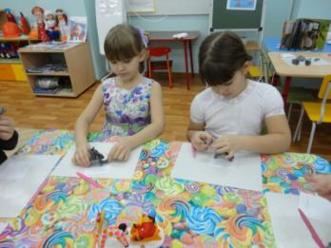
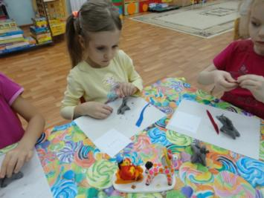
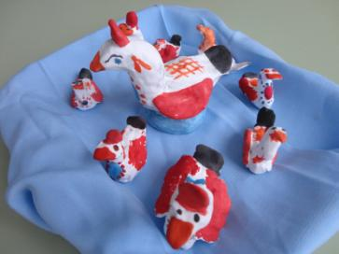
Лепка: коллективная работа «Лошадка», «Утица-крылатка»

Slide 12
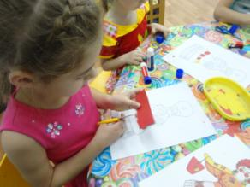
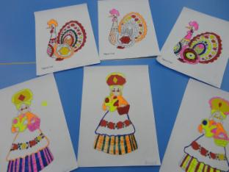
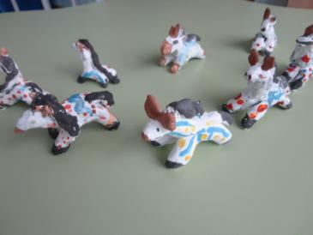
Аппликация: «Наряди барышню», «Такие разные лошадки», «Сказочная птица»
Коллективная работа: « Далеко, далеко на лугу пасутся ко…»

Slide 13
Игры
Подвижные народные игры: «Горелки»,
«Лапта», «Перетяни канат», «Карусель», «Золотые ворота», «Петух», «Фигура волнуется раз…»
Дидактические игры: «Найди нужный элемент», «Подбери по цвету»,
«Найди пару», «Подбери узор», «Что за чем?»
«Обведи и раскрась», «Угадай и расскажи»,
« Продолжи рисунок», «Какой промысел?»,

Slide 14
Беседы:
Удивительный мир дымковских игрушек;
История дымковской игрушки;
Все игрушки не простые- дымковские расписные;
Просмотр презентаций по теме.

Slide 15
Чтение художественной литературы:
Составление рассказов о дымковской игрушке;
Использование народного фольклора: загадки, потешки, небылицы, частушки;
Разучивание стихов о дымковских игрушках

Slide 16
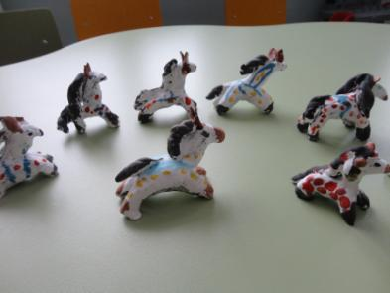
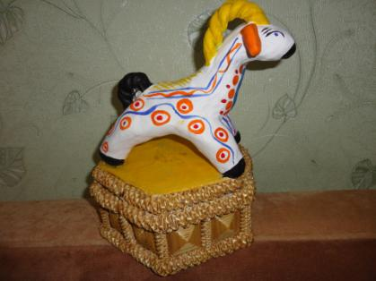
Работа с родителями:
Выставка детских рисунков: «Удивительный мир дымковской игрушки»;
Привлечение родителей к участию в семейной викторине «Весёлая Вятская ярмарка» ;
Совместная экскурсия на выставку дымковских игрушек в художественную школу.

Slide 17
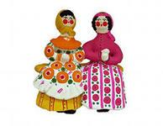
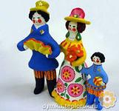
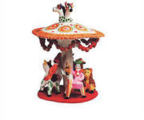

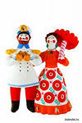
Заключительный этап:
Викторина «Знатоки народного промысла»;
Анализ результатов мониторинга;
Презентация для родителей «Итоги нашего проекта»

Slide 18
Используемые интернет-ресурсы
http://igrushka.kz/vip57/dimigr.php
http://slovari.yandex.ru/дымковская%20игрушка/БСЭ/Дымковская%20игрушка/
http://nsportal.ru/detskii-sad/raznoe/narodnye-promysly
От рождения до школы. Основная общеобразовательная программа дошкольного образования / Под ред. Н. Е. Вераксы, Т. С. Комаровой, М. А. Васильевой. - М.: Мозаика-Синтез, 2010. - 304 с.

Slide 19
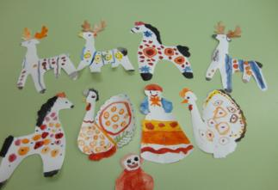
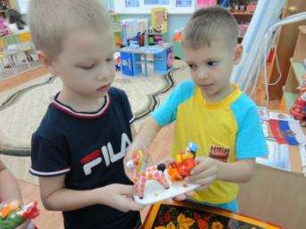
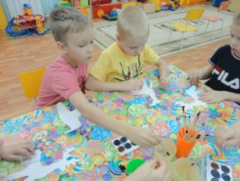
Спасибо за внимание!

